Slide 1
Oplevering Sprint 3
S63-1 Noord
Faruk Aydin
Maarten Blömer
Jursley Gonzalez
Nick Krijgsman
Vincent Andersen

Slide 2
Inhoudsopgave
01
02
03
04
PROMISED
DELIVERABLES
DEMO
RETROSPECTIVE
SPRINT 4 PROMISES
Belofte van opgestelde doelen en de haalbaarheid daarvan
Een demo van het project dusver
Een terugblik op Sprint 3
Nieuw doel en nieuwe issues voor sprint 4

Slide 3
01. PROMISED DELIVERABLES

Slide 4
01. PROMISED DELIVERABLES
Sprint doel
03
Toevoeging van Markt functionaliteit & De applicatie volledig lokaal in minikube kunnen draaien
~90%

Slide 5
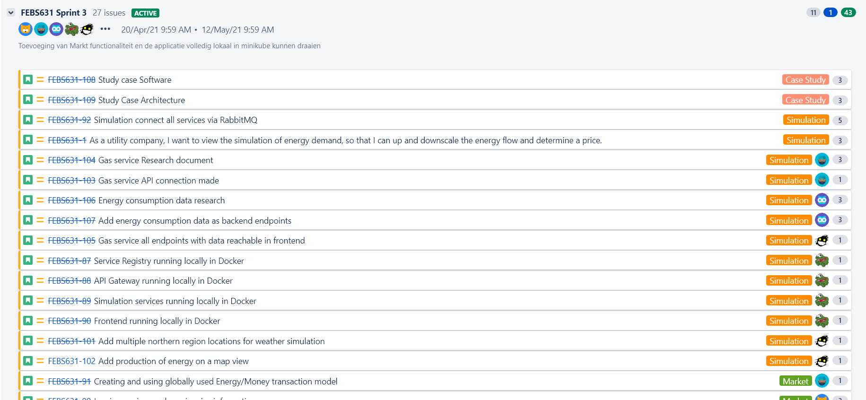
01. PROMISED DELIVERABLES
Issue Count

Slide 6
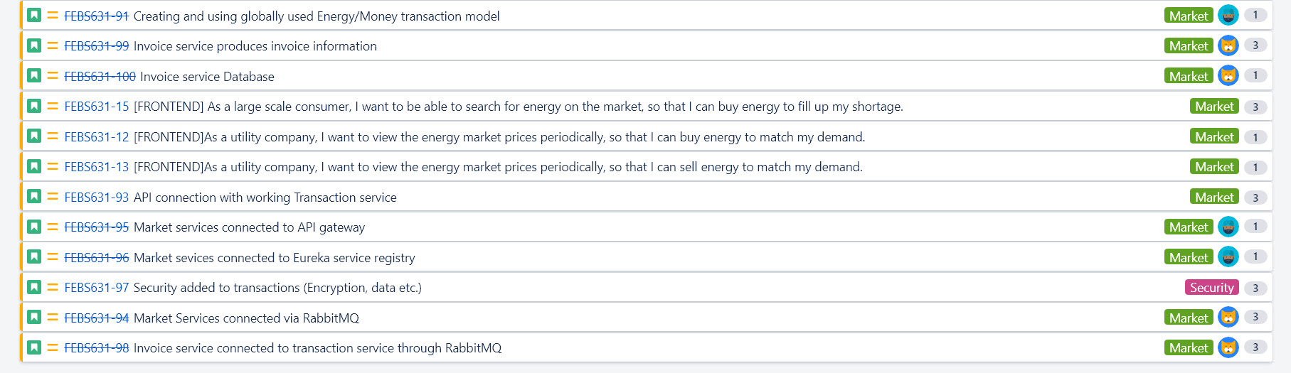
01. PROMISED DELIVERABLES
Issue Count

Slide 7
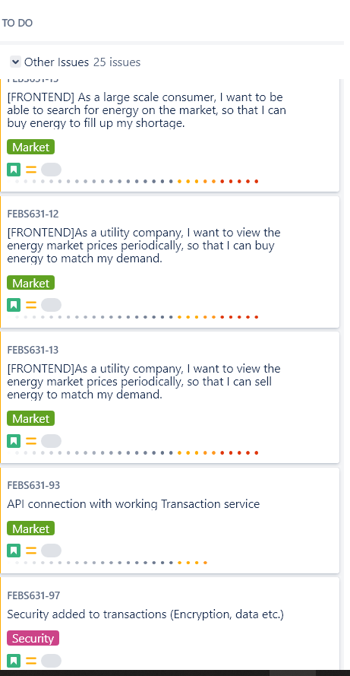
01. PROMISED DELIVERABLES
+
+
+
+
-

Slide 8
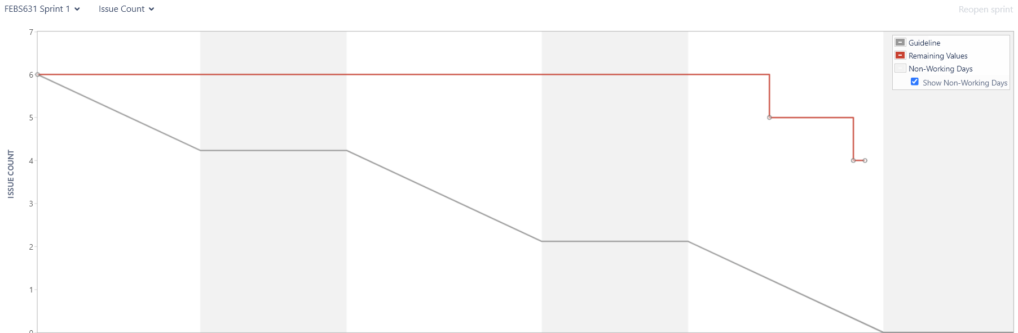
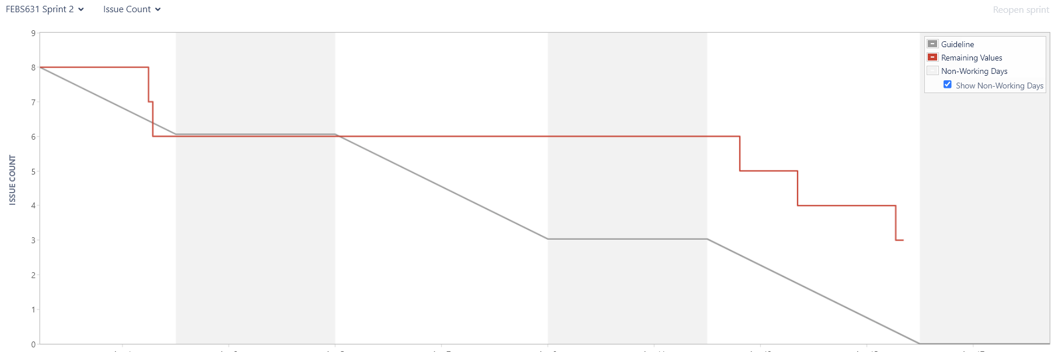
01. PROMISED DELIVERABLES
Burndown chart 1 & 2
1
2

Slide 9
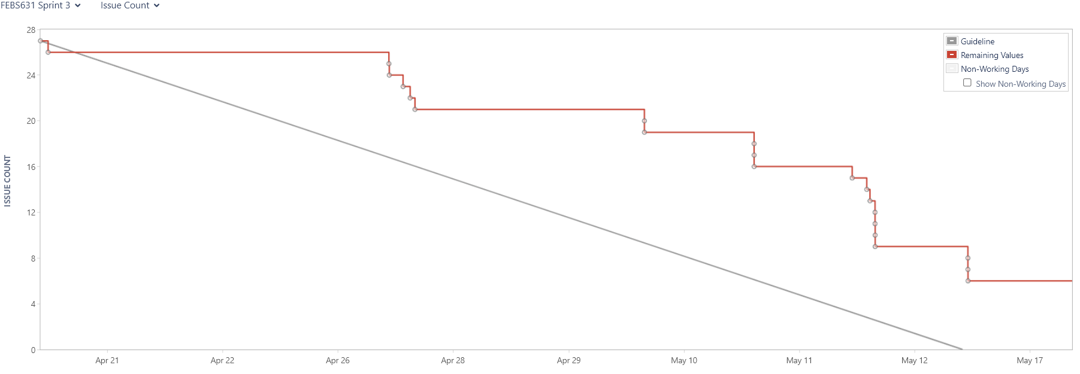
01. PROMISED DELIVERABLES
Burndown chart sprint 3

Slide 10










01. PROMISED DELIVERABLES
Simulation backend
Website
+Consumptie data available
+Simulation infrastructure done with extra options
+Weather forecast in northern region location
+Map with production locations
+Market-ready +Invoice-ready

Slide 11

01. PROMISED DELIVERABLES
SCALABILITY
Docker

Slide 12
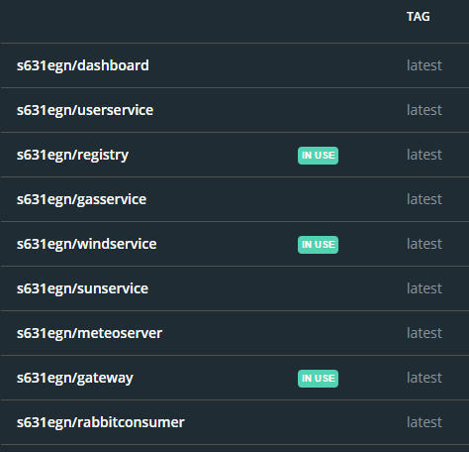


Slide 13
02. DEMO

Slide 14
02. DEMO
GridNorth Application
Demo
React.Js

Slide 15
03. RETROSPECTIVE

Slide 16
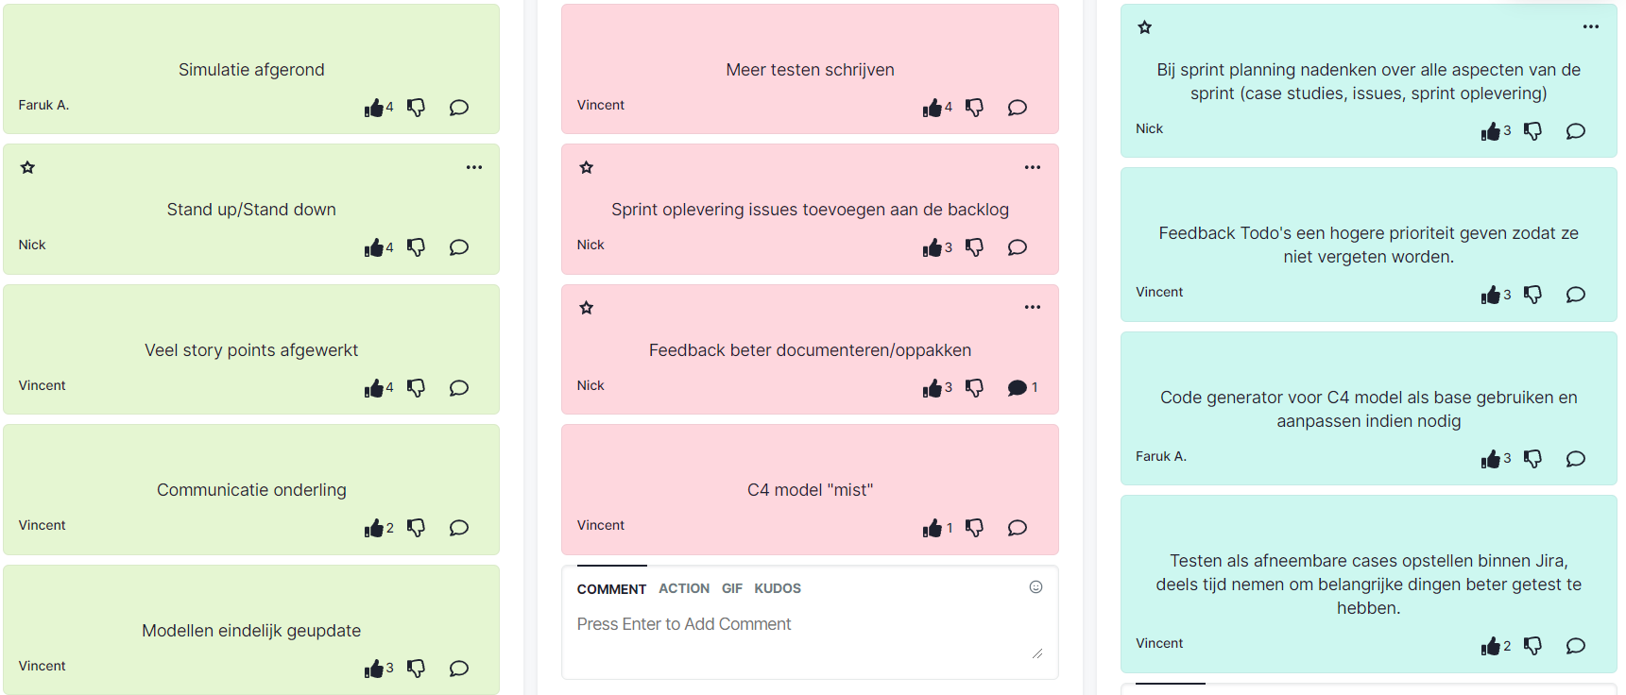
03. RETROSPECTIVE

Slide 17
04. SPRINT 4 PROMISES

Slide 18
04. SPRINT 4 PROMISES
Sprint doel
04
Applicatie online deployen
&
Integratie met de (inter)nationale markt

Slide 19
04. SPRINT 4 PROMISES
Markt integratie
Security
Issue# 3
Issue# 97
Issue# 12,13, 15, 93
Kubernetes
Wat nemen we mee van sprint 3 naar de volgende sprint?
Het integreren met de (inter)nationale markt via REST API
Het toevoegen van security componenten waar nodig
Deployment

Slide 20
04. SPRINT 4 PROMISES
NIEUWE BELANGRIJKE ISSUES & TASKS
TYPE | CODE | DESCRIPTION
MARKET | ISSUE# 14 + 16 | Uitbreidingen + UX/UI improvements + integratie van data display van (inter)nationale markt
SIMULATION | - | UX/UI improvements + uitbreidingen van data sources en display + meer frontend opties en verschil per account type
RESEARCH | - | TICT uitbreiding, research afronding

Slide 21
Vragen?
Bedankt voor het luisteren!
gridnorth@gmail.com
+316 89 766 534
energygridnoord.com
Faruk Aydin Maarten Blömer Jursley Gonzalez Nick Krijgsman Vincent Andersen

